Slide 1

Číslo projektu MŠMT: | CZ.1.07/1.5.00/34.0865
Číslo materiálu: | VY_32_INOVACE_11_02_porod
Název školy: | ZŠ, PŠ a MŠ Česká Lípa, Moskevská 679, příspěvková organizace
Ročník: | I. ročník praktické školy
Vzdělávací oblast: | Člověk a zdraví
Předmět: | Výchova ke zdraví
Tematický okruh: | Vztahy mezi lidmi
Téma: | Porod
Název autora: | Bc. Daniela Pavlíková
Vytvořeno dne: | Listopad 2012
Anotace | Prezentace je určena žákům středních škol praktických. Seznámí se s pojmem porod a jeho průběhem. Je doplněna o praktické cvičení a videoukázku. Pomůcky: interaktivní tabule, dataprojektor, učebnice.
Klíčová slova: | Porod, fáze porodu,

Slide 2
METODICKÝ POPIS
Prezentace je určena k výkladu a k procvičení látky na téma hygiena porodu.
Snímky 3 – 8 výklad
Snímek 9 úkol pro žáky. Snímek 10 správné řešení úkolu.

Slide 3
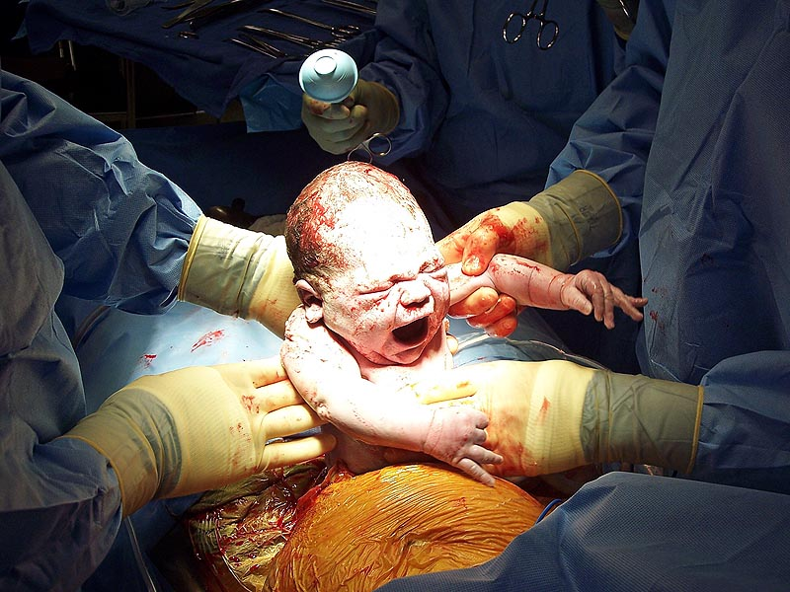
Porod

Slide 4
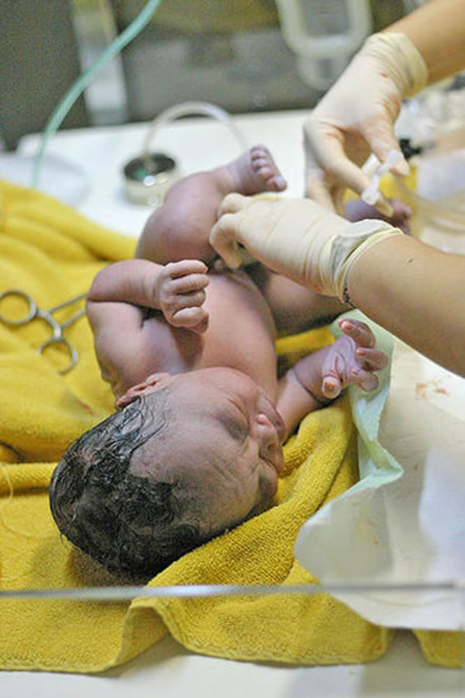
Porod je proces, kterým se z plodu stává samostatný jedinec. Je úspěšným ukončením těhotenství (u lidí) či březosti (u zvířat).
U placentálních savců opouští plod dělohu matky a jsou přerušena spojení mezi mládětem a placentou (pupeční šňůra) i mezi placentou a matkou.

Slide 5
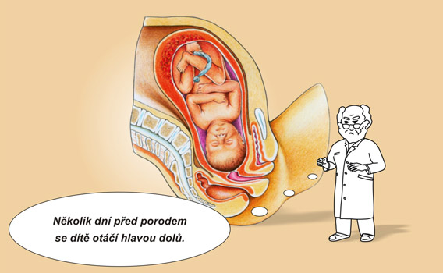
Fáze porodu

Slide 6
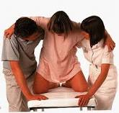
První doba porodní
otevírací
Doba mezi stahy se postupně zkracuje a délka stahů prodlužuje. První doba porodní trvá zhruba 10-12 hodin u prvorodičky a 6–8 hodin u vícerodičky.
V průběhu první doby porodní může dojít k prasknutí vaku blan a odtoku plodové vody

Slide 7
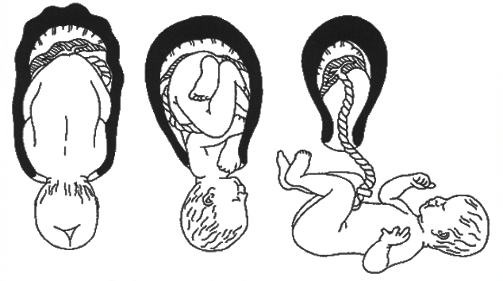
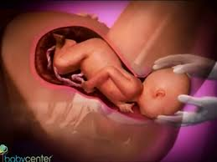
Druhá doba porodní:
Vypuzovací
doba porodní je dobou vypuzování dítěte z dělohy.
-dochází nejdříve k porodu hlavičky, poté ramínek a zbytku tělíčka,
je-li dítě v poloze koncem pánevním, vychází nejdříve zadeček a nožičky.

Slide 8
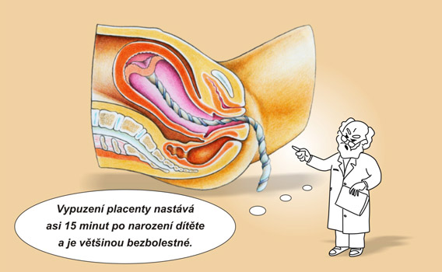
Třetí doba porodní
Porod placenty
Placenta se odloučí a vyjde během několika minut až několika hodin po porodu dítěte. Nevyjde-li, musí být odstraněna chirurgicky pod narkózou.

Slide 9
Doplň slova do věty
…………… je proces, kterým se z plodu stává samostatný ……………. Je úspěšným ukončením tě…………………. (u lidí) či březosti (………………….).

Slide 10
Správné řešení
Porod je proces, kterým se z plodu stává samostatný jedinec. Je úspěšným ukončením těhotenství (u lidí) či březosti (u zvířat).

Slide 11
POUŽITÉ ZDROJE
http://cs.wikipedia.org/wiki/Soubor:Umbilical-newborn.jpg
http://cs.wikipedia.org/wiki/Porod
http://cs.wikipedia.org/wiki/Soubor:Human_placenta_baby_side.jpghttp://porod-foto-video.wz.cz/porod-foto.php
http://www.azrodina.cz/4380-polohy-pri-porodu
http://galenus.cz/tehotenstvi-porod.php
http://www.lf3.cuni.cz/cs/pracoviste/anesteziologie/vyuka/studijni-materialy/prvni-pomoc/pp-28-porod.html
http://www.fsps.muni.cz/impact/gynekologie-a-porodnictvi/porod-priprava-k-porodu-odlehcovaci-polohy/

